Slide 1
Портфолио на тему: «Один день из жизни нашей группы».

Slide 2
Есть особый сад на свете, Не деревья в нем, а дети, Он- для маленьких ребят И зовется детский сад! Детский сад, детский сад- Почему так говорят? Потому что дружно в нем Мы одной семьей растем!

Slide 3
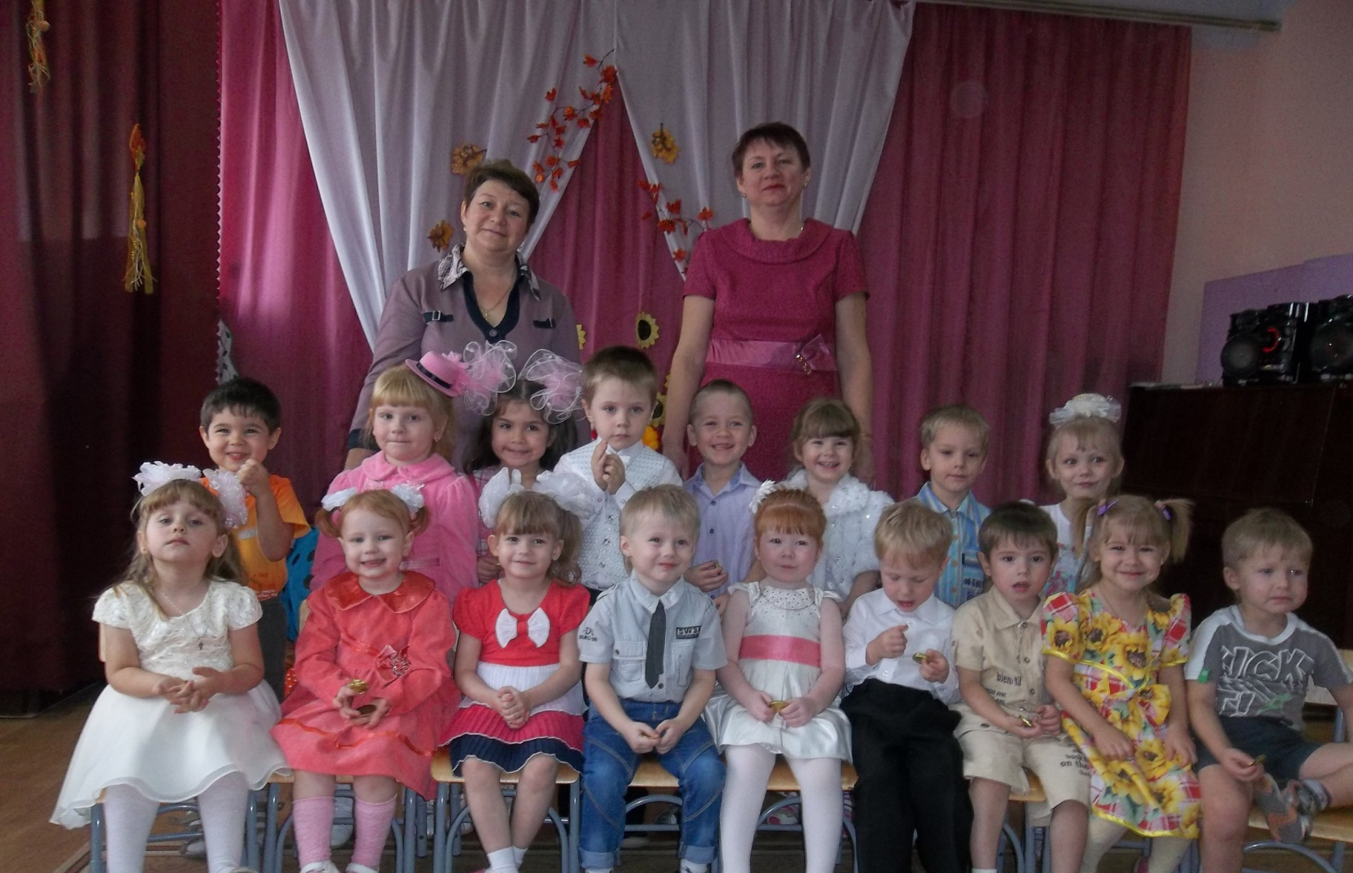
Добро пожаловать! В нашу группу не хотите ли зайти И разузнать о том, как мы живем, Танцуем и поем, во что играем, как стихи читаем?

Slide 4
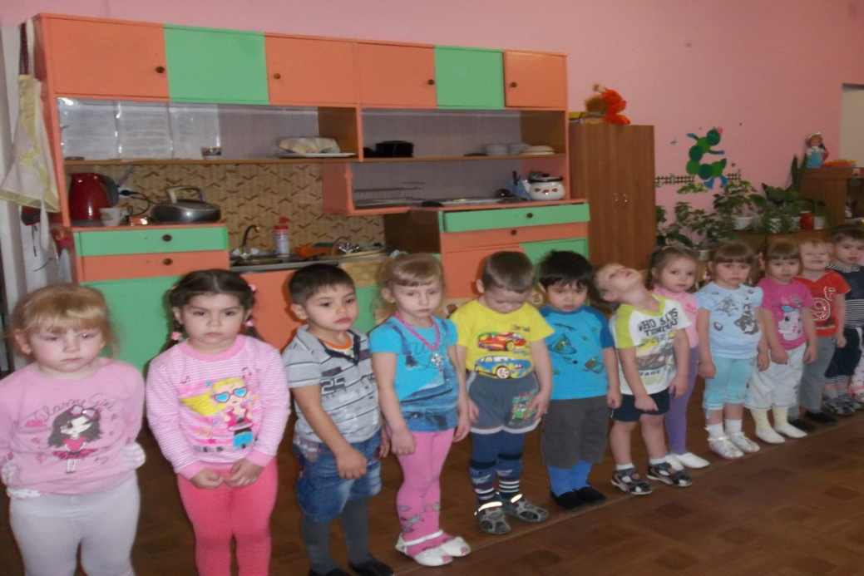
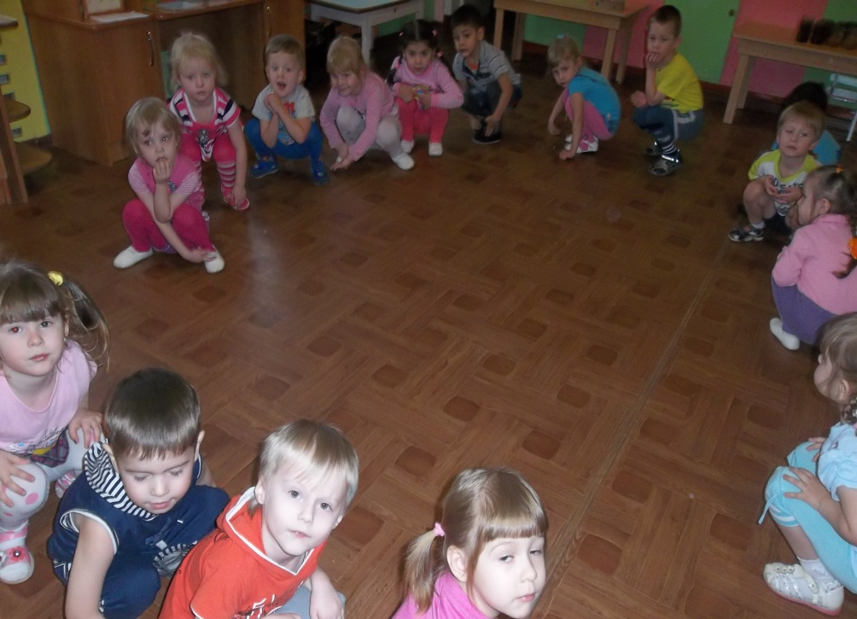
Утренняя зарядка Мы пришли, не опоздали, Прямо на зарядку. С веток мы бананы рвали И капусту с грядки. И еще, как самолеты, В небе мы кружились! Поиграли, зарядились!

Slide 5
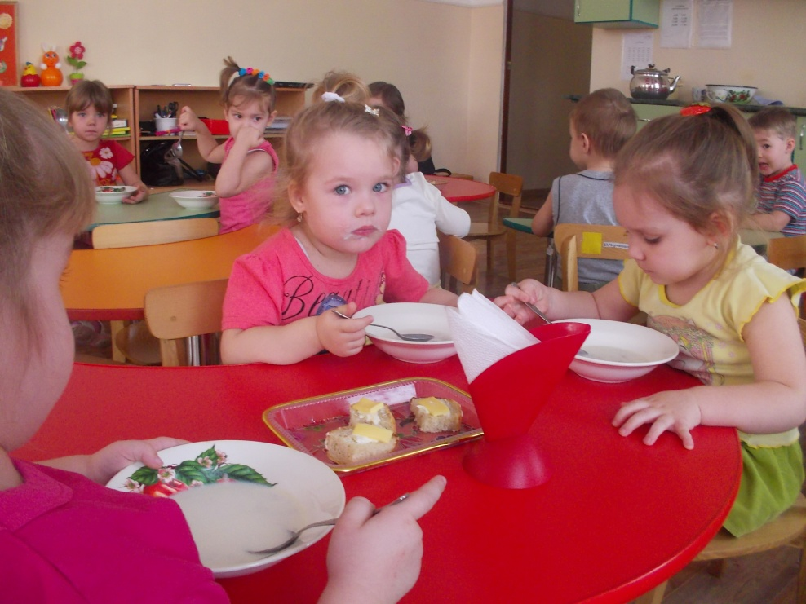
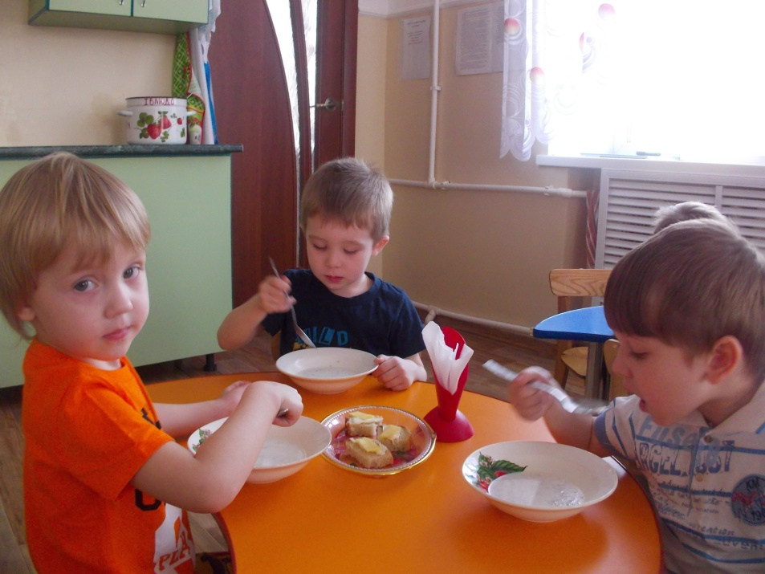
Завтрак Утром нам давали кашу. Съела я быстрее Маши, Да и Сашу догнала- Каша вкусная была!
Кушай правильно, дружок,
Вовремя и в меру.
Подрастать ты будешь в срок
Здоровым непременно!

Slide 6
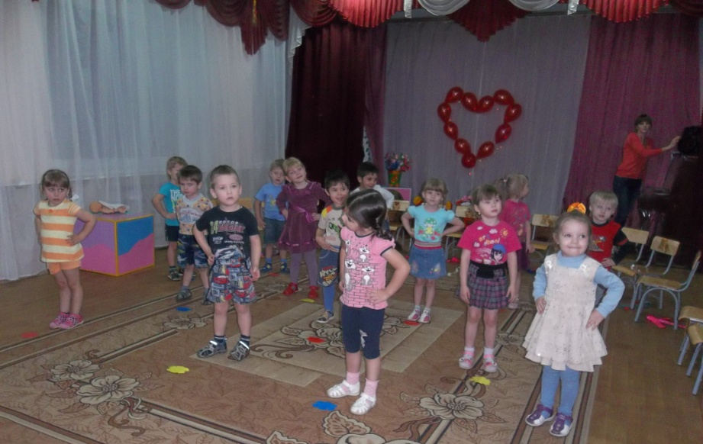
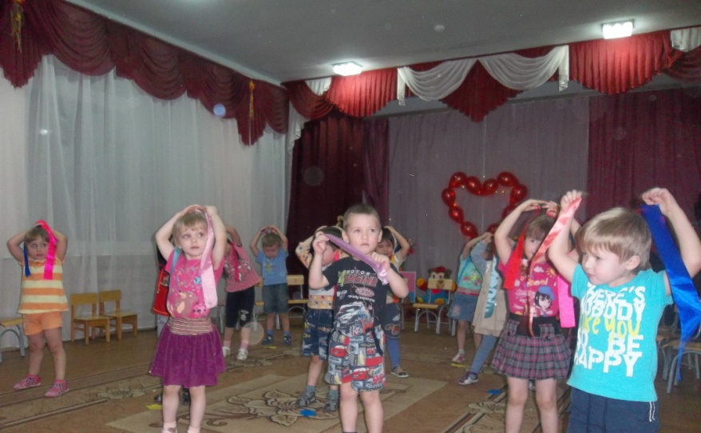
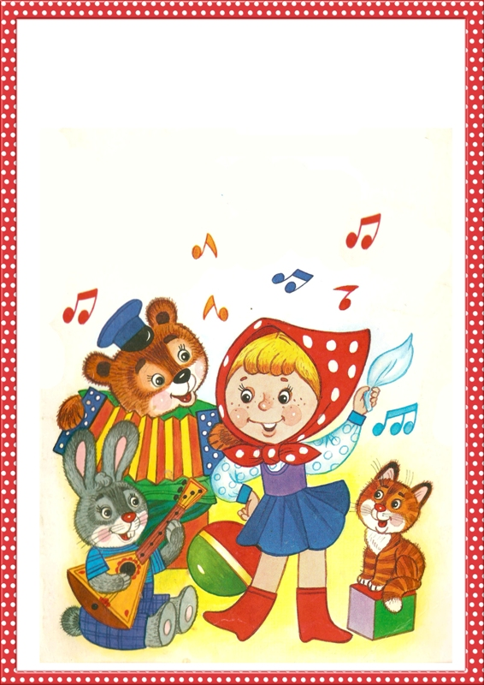
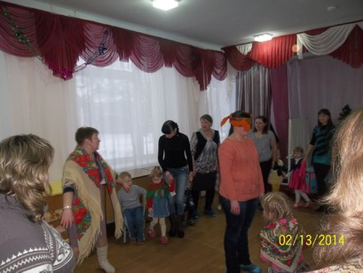
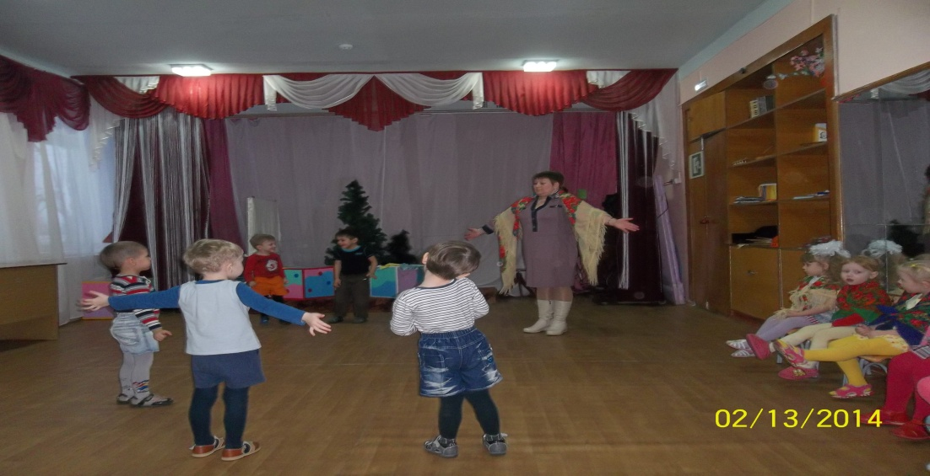
Танец, песня, хоровод… Музыка нас всех ведет

Slide 7
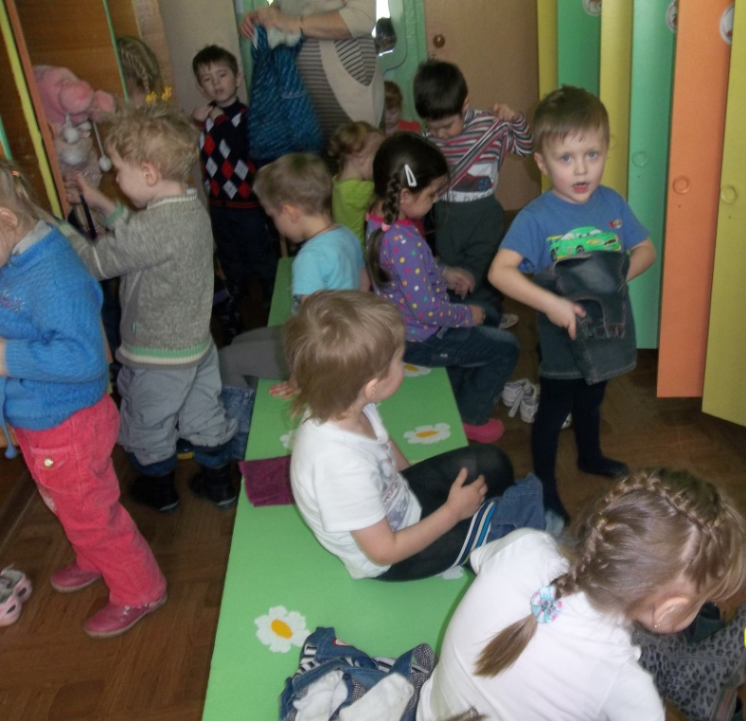
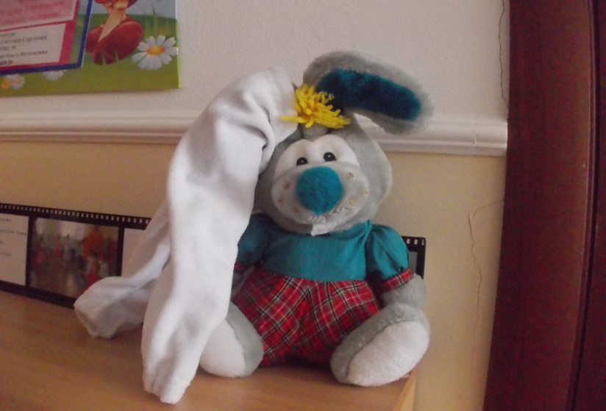
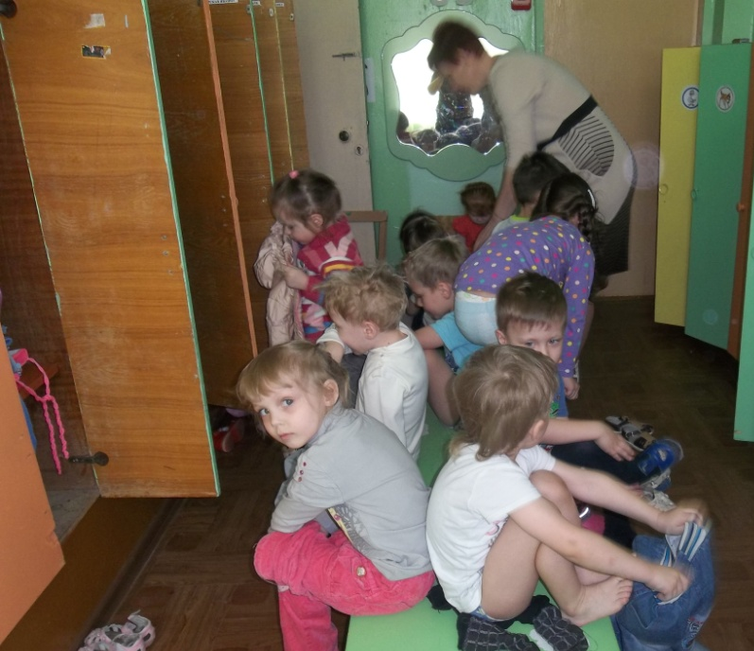
Собираемся на прогулку
Зайка, зайка-неумеха,
На уши штаны надел,
Ребята скажут- очень плохо,
Что правильно одеться ты не сумел!

Slide 8
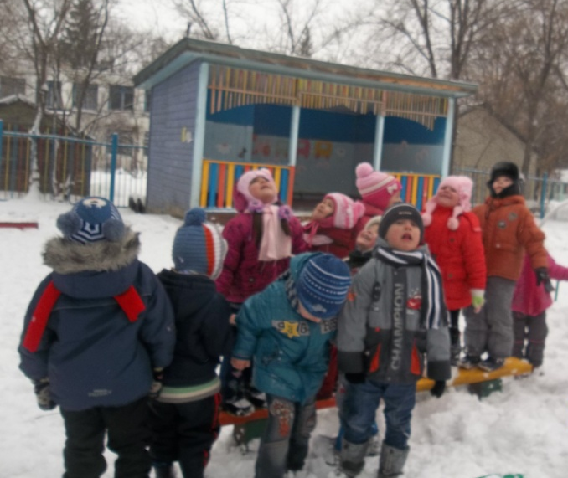
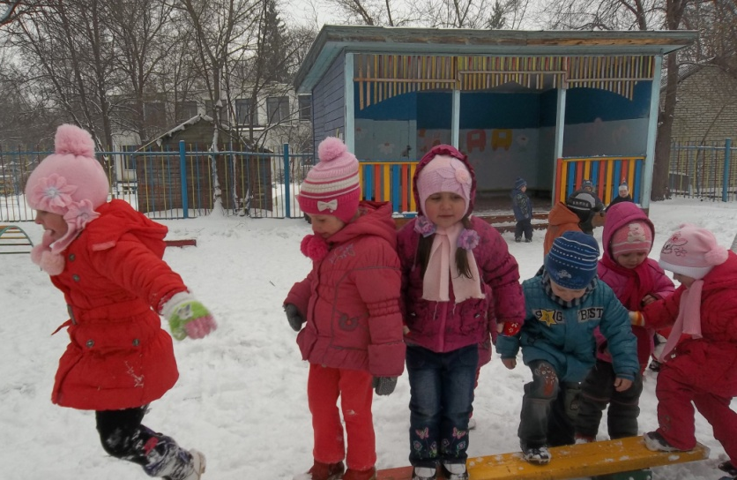
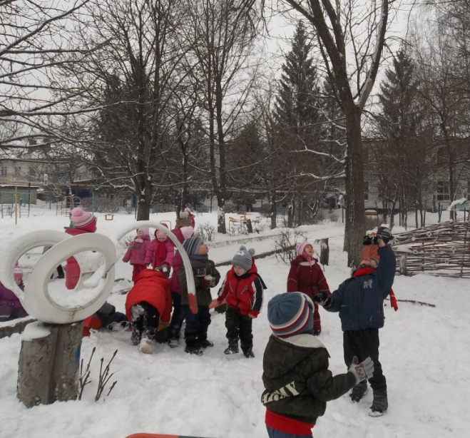
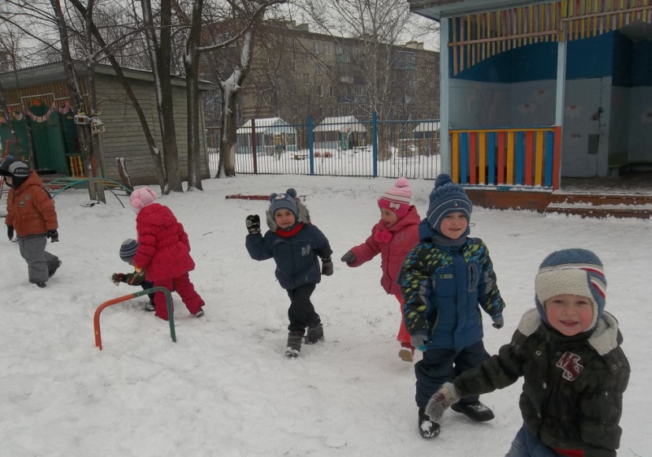
Прогулка
Свежий воздух малышам нужен и полезен!
Очень весело гулять! И никаких болезней!

Slide 9
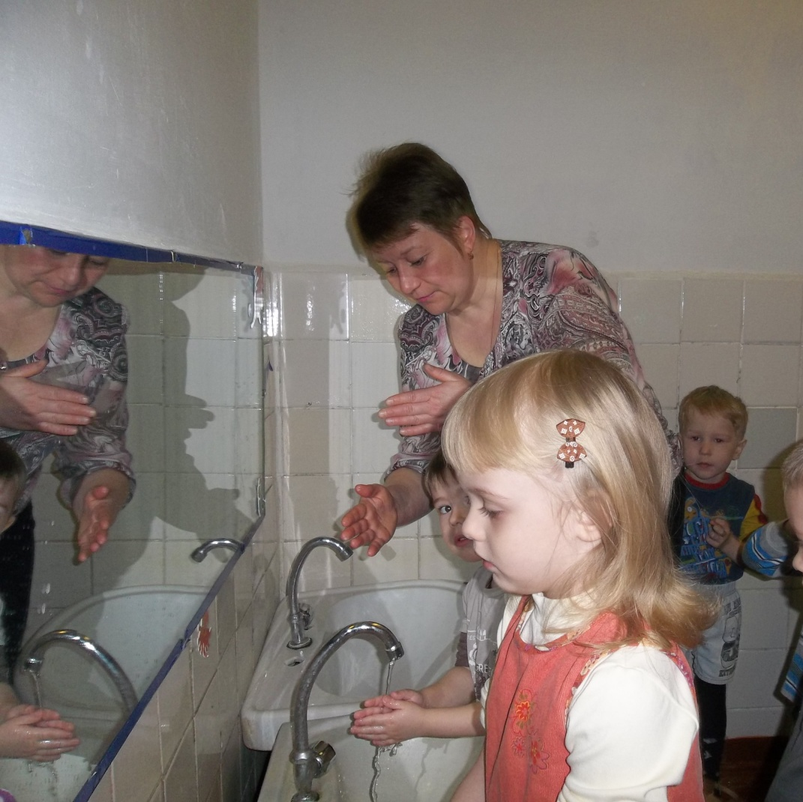
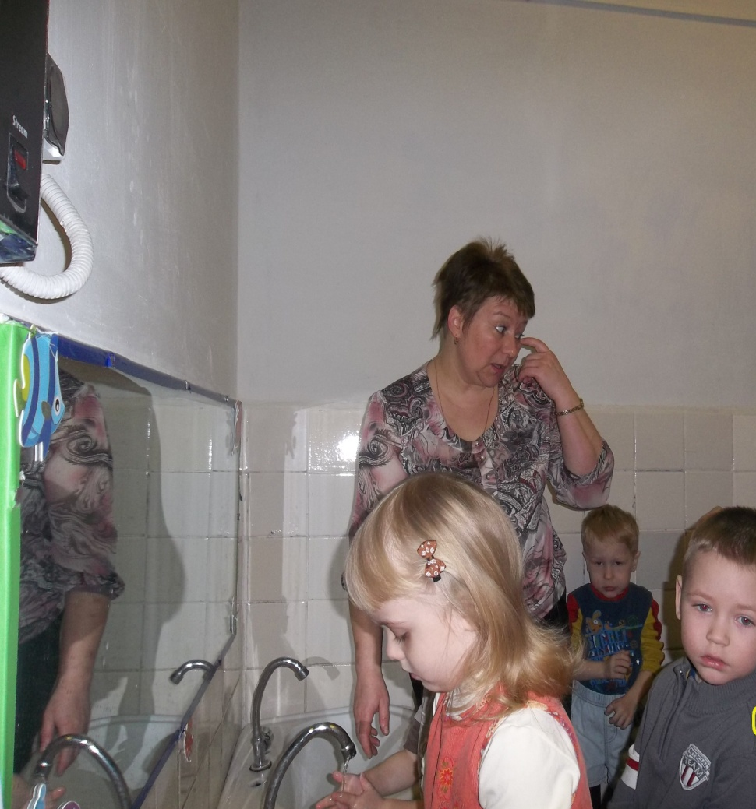
Формирование КГН
Теплою водою руки чисто мою,
Кусочек мыла я возьму и ладошки им потру!

Slide 10
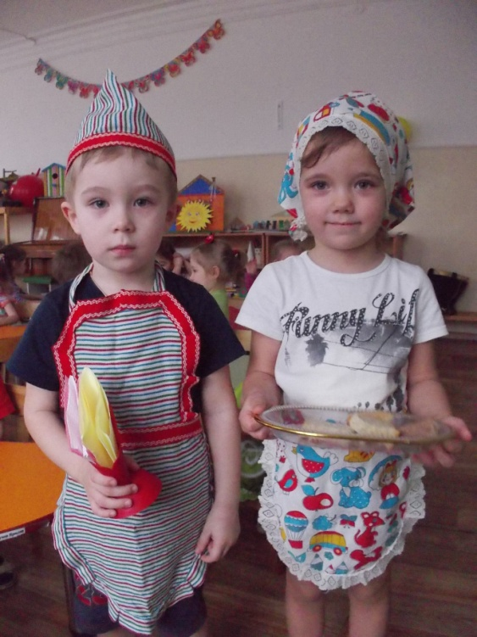
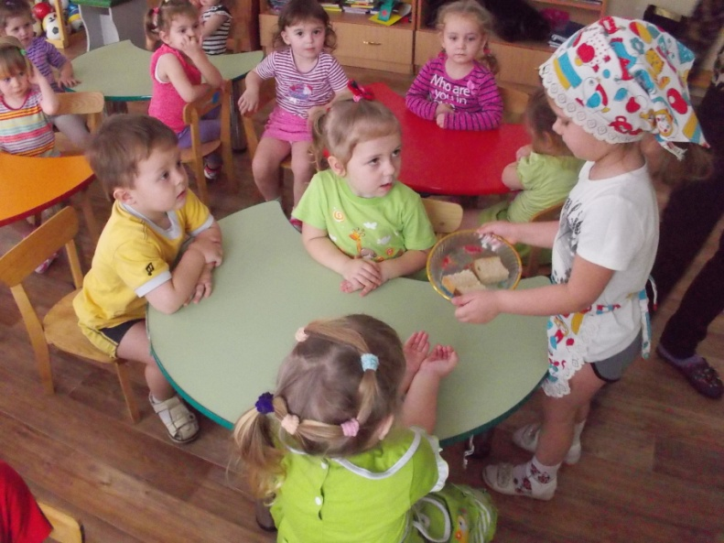
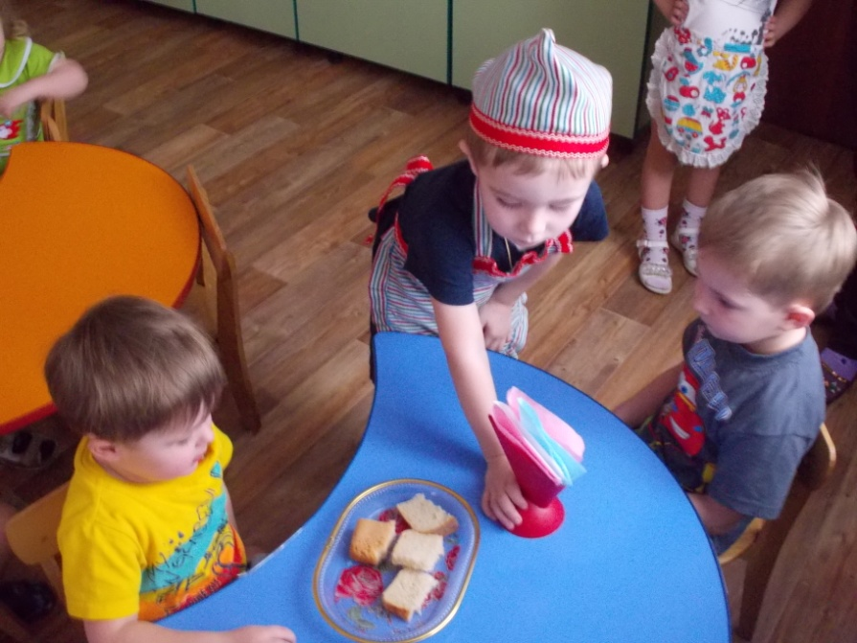
Подготовка к обеду

Slide 11
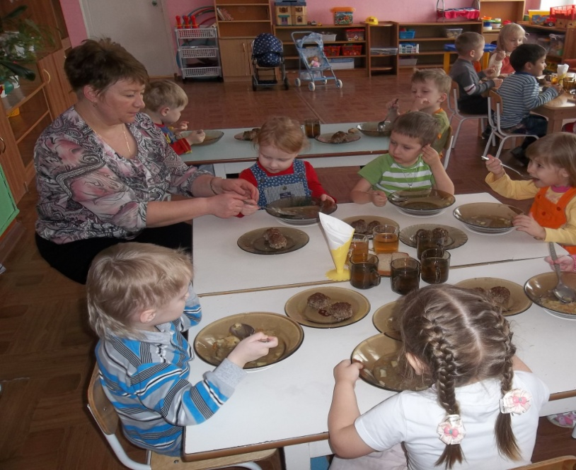
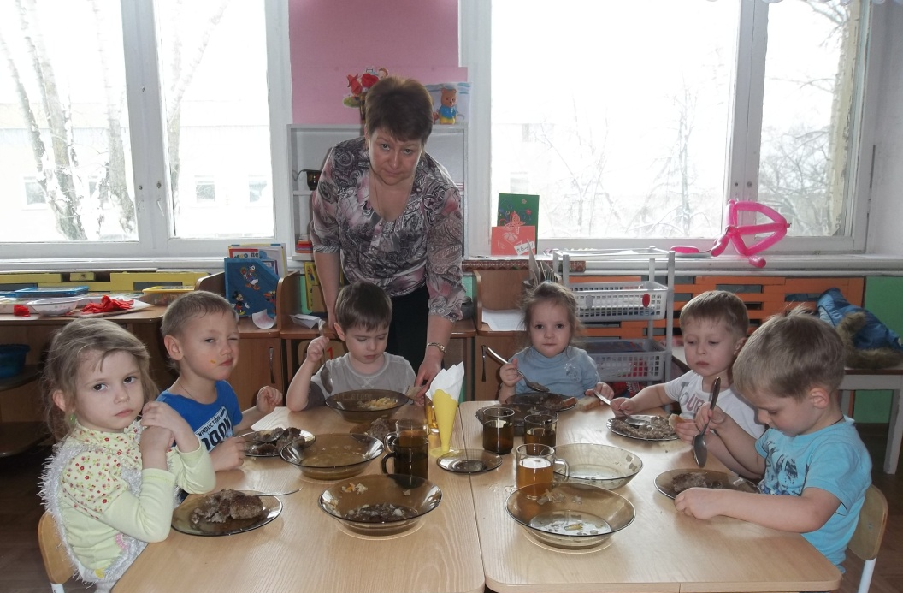
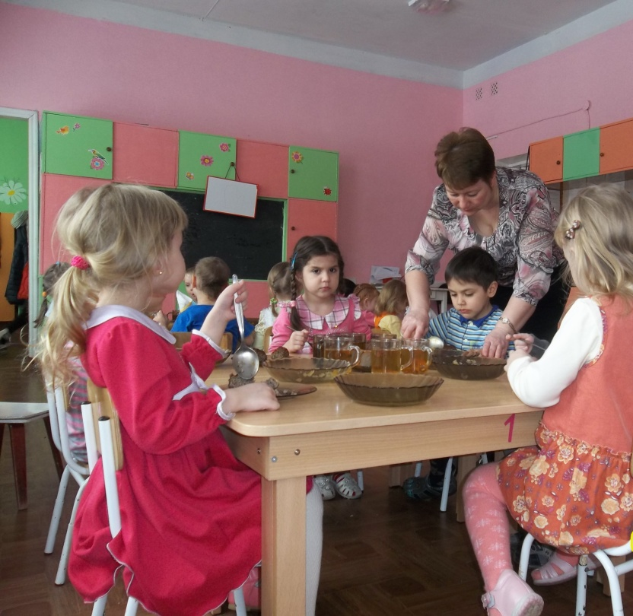
Обед
Повар, повар, где обед?
У меня обеда нет.
Был обед, но от него
Не осталось ничего
Очень вкусно пообедал,
Поглядел- обеда нет!
Сам не знаю, где обед!

Slide 12
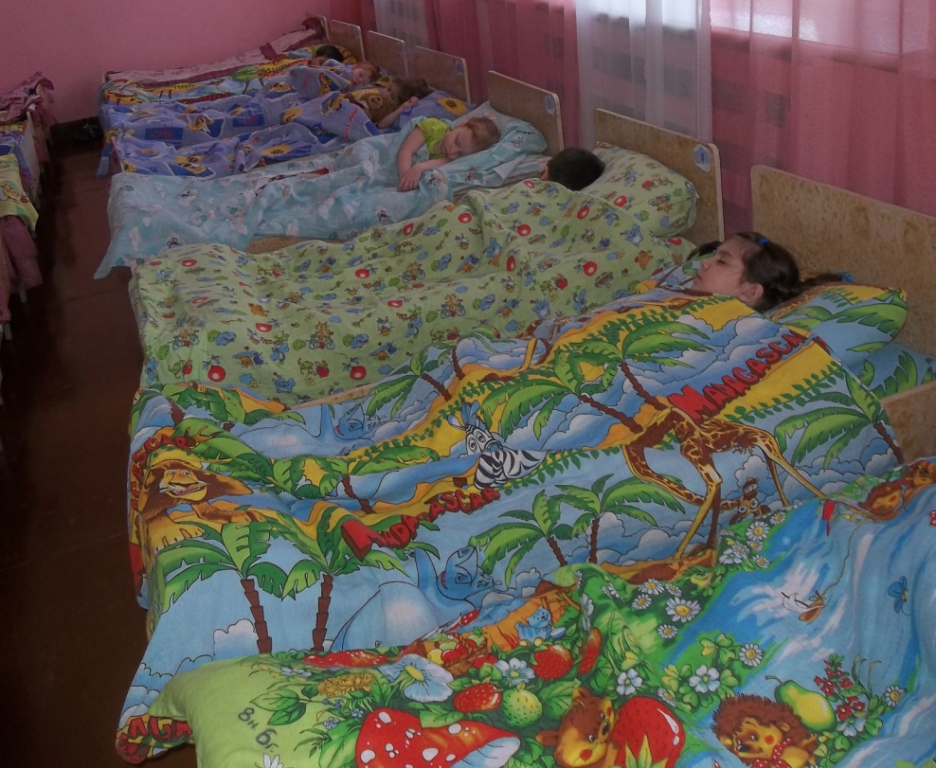
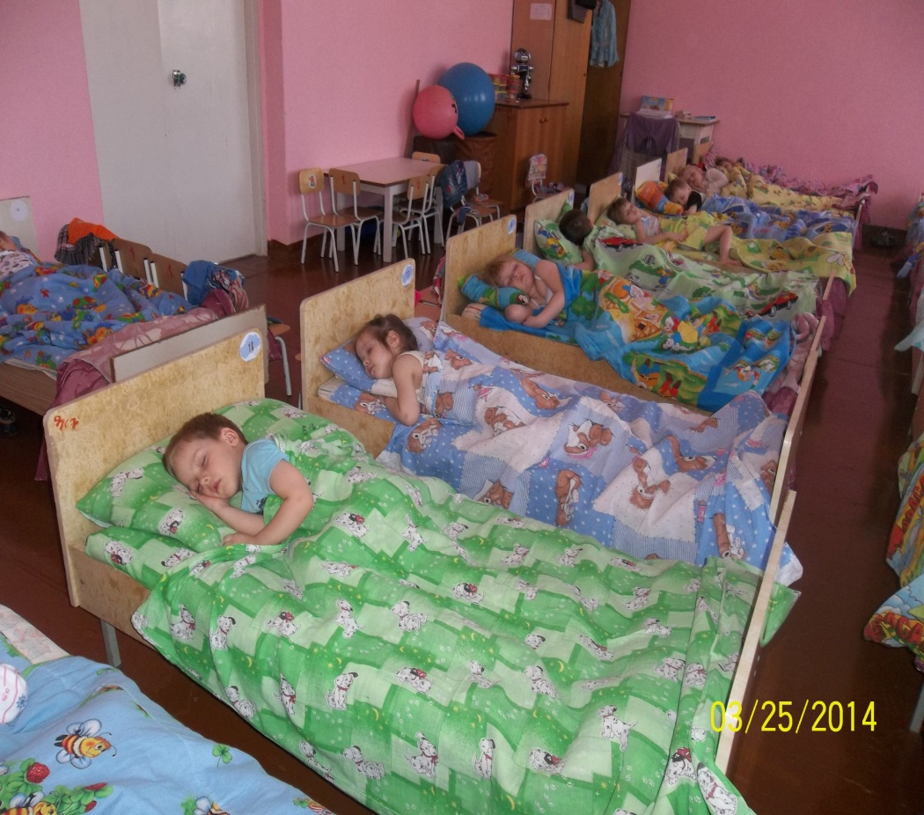
Сон
Ставни закрываются,
Дети раздеваются.
-Тише, тише, тише птицы,
Вы не пойте под окном!
В тихий час так сладко спится,
Спят ребята крепким сном.

Slide 13
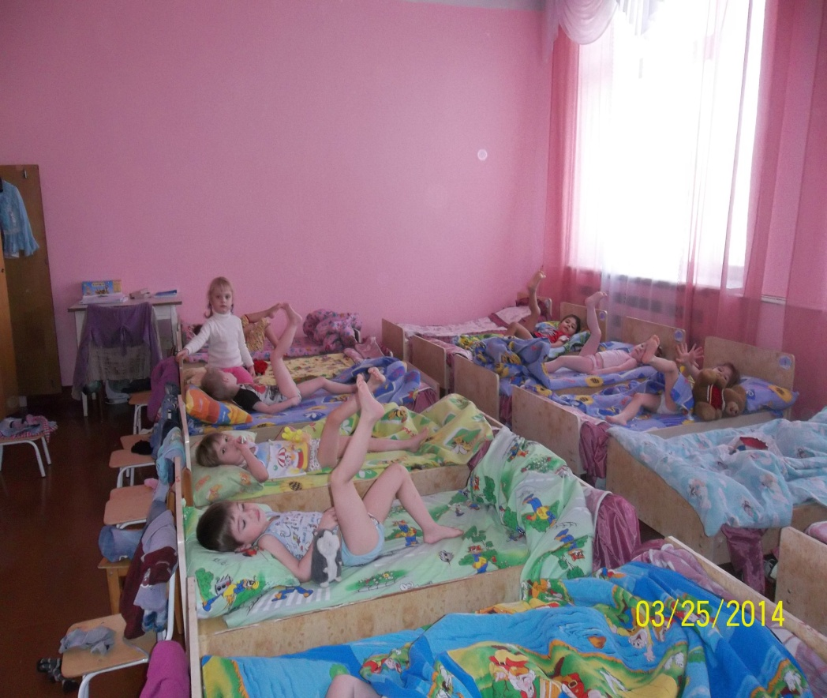
Гимнастика после сна
После сна, как все проснулись,
Улыбнулись, потянулись,
Мы по коврикам прошлись,
Закаляйся, не ленись!

Slide 14
НОД «Рисование»
Любим мы не только бегать,
Веселиться и играть,
Кроме этого мы любим,
Очень любим рисовать!

Slide 15
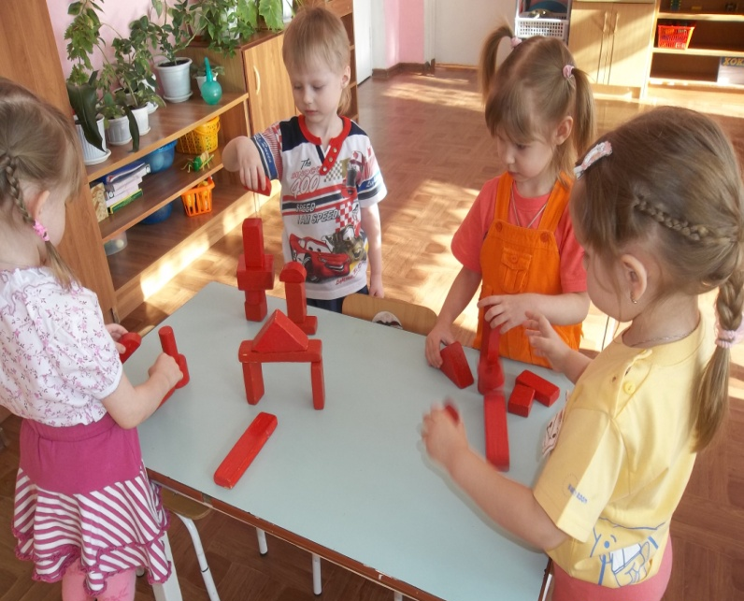
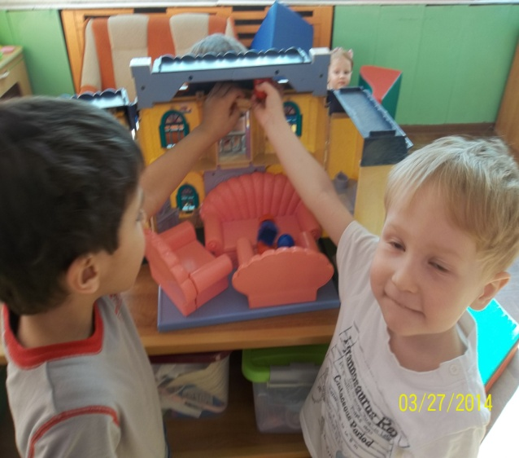
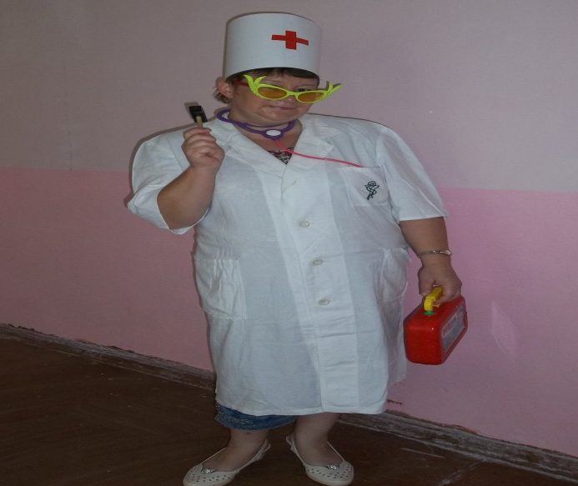
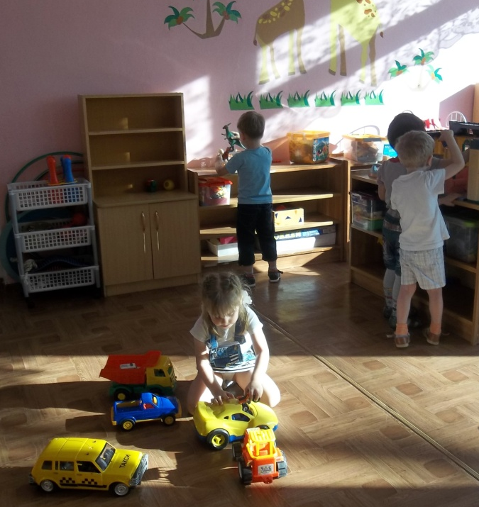
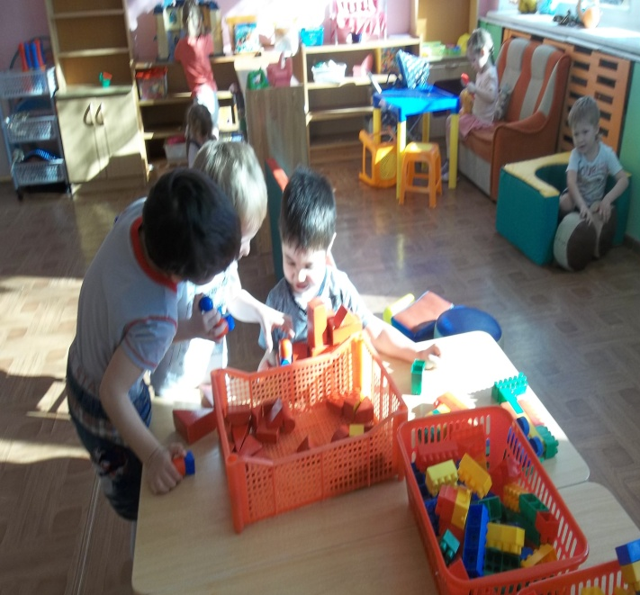
Игровая деятельность
Играть мы любим очень:
Вы знаете , друзья!
Без игр прожить ребенку
Никак, никак нельзя!

Slide 16
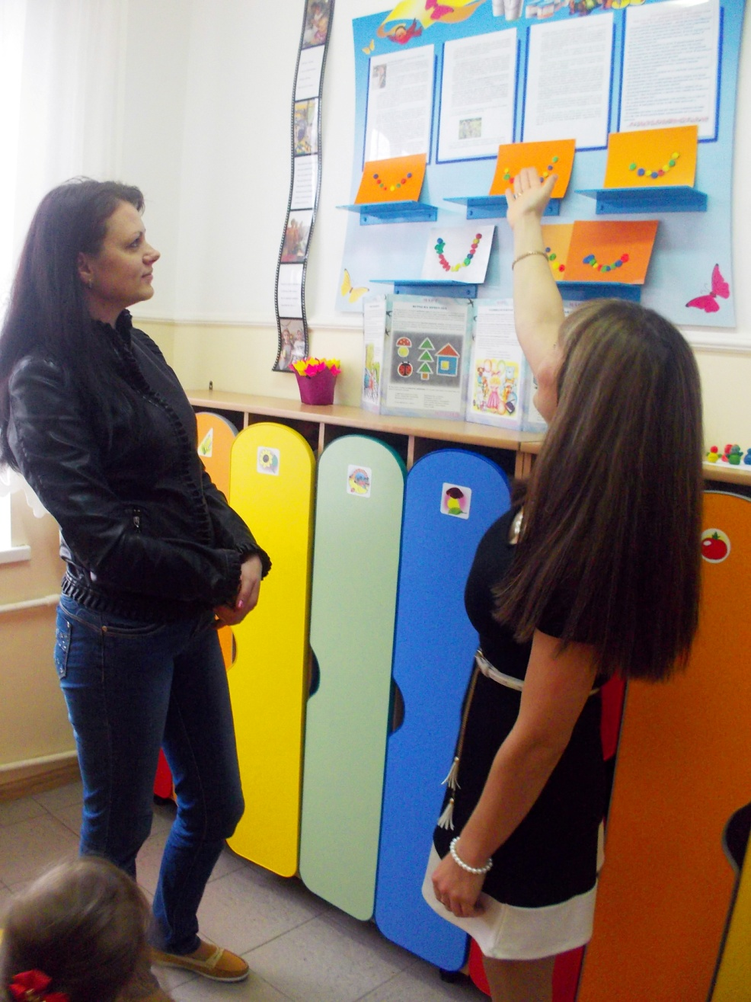
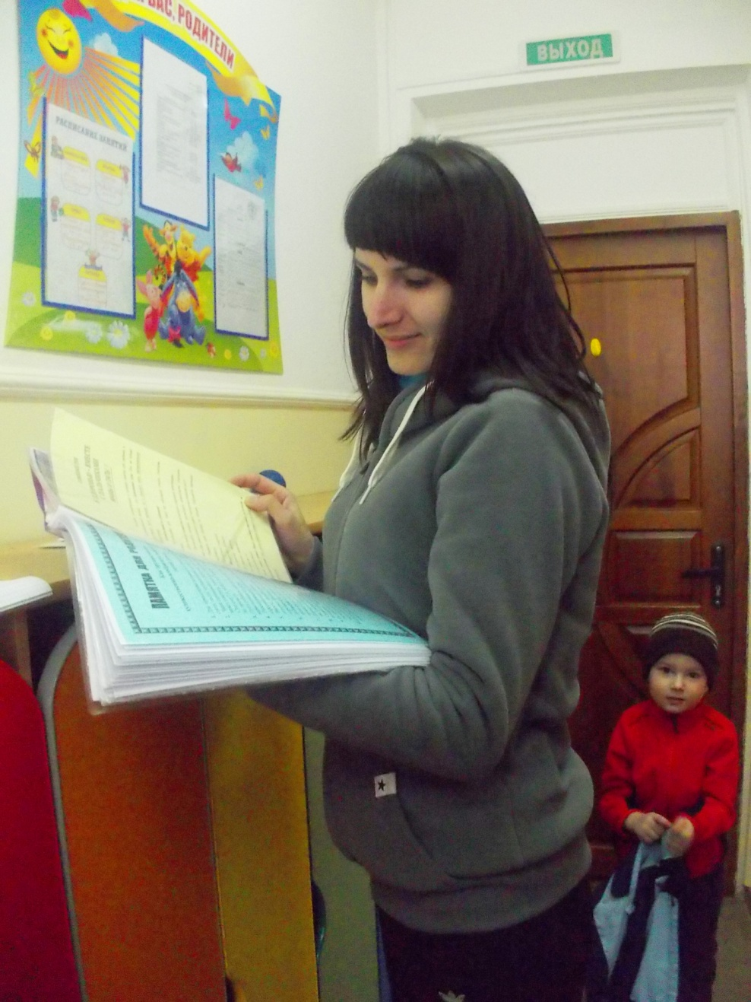
Работа с родителями

Slide 17
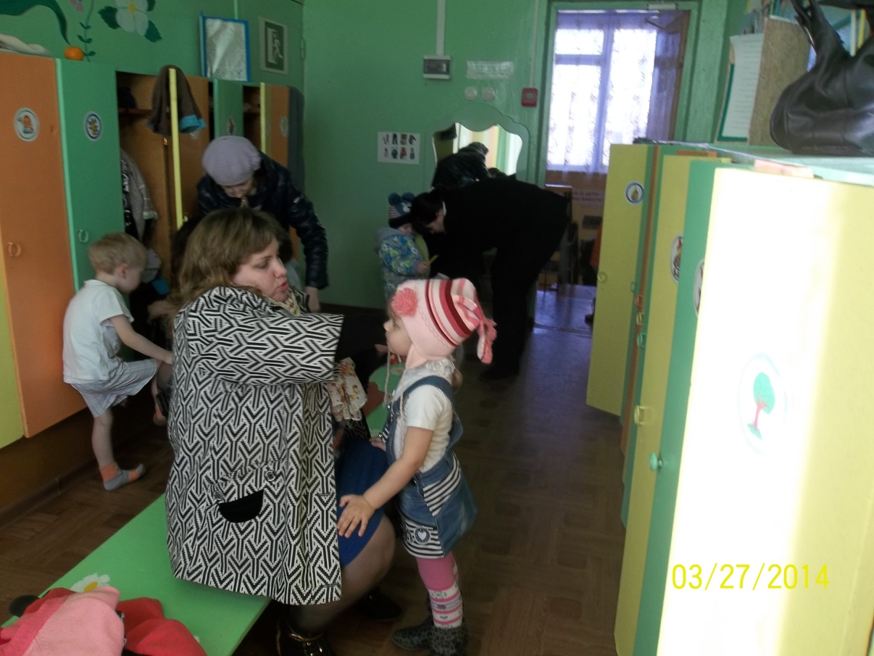
Пора домой
Солнце скрылось за домами,
Покидаем детский сад.
Я рассказываю маме
Про себя и про ребят.
Как мы хором песни пели,
Как играли в чехарду,
Что мы пили, что мы ели,
Что читали в детсаду

Slide 18
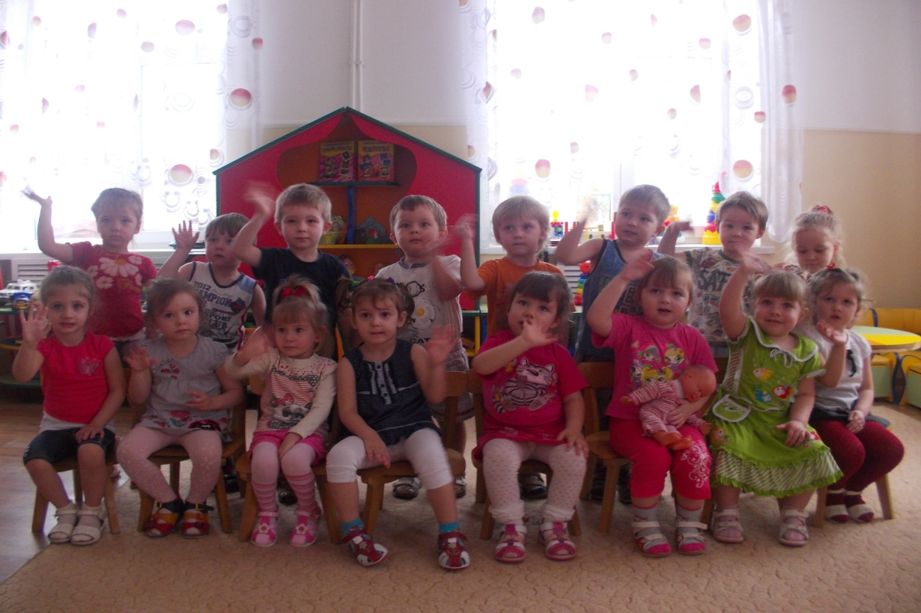
Я люблю свой детский сад, В нем полным-полно ребят. Раз, два, три, четыре, пять… Жаль, что всех не сосчитать! Может сто, а может двести. Хорошо, когда мы вместе!

Slide 19
Спасибо
за внимание!!!

